Slide 1
BIReport程序安装与设置

Slide 2
安装步骤概述
1 - 复制并设置BIReport客户端程序
2 - BI打印设置
3 - NetTerm打印设置

Slide 3
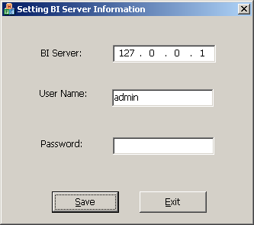
1 - 复制并设置BIReport客户端程序
1 - 复制”BIClient”目录的以下文件到”NetTerm”的安装目录:
  BIReport.exe
  BIReprot.ini
2 - 双击” BIReport.exe”,弹出如左图所示的对话框
3 - 分别输入以下信息后单击”Save”
  BI Server
  User Name
  Password
4 - 复制上面的”BIReport.ini”文件到以下目录:
  Windows\System32

Slide 4
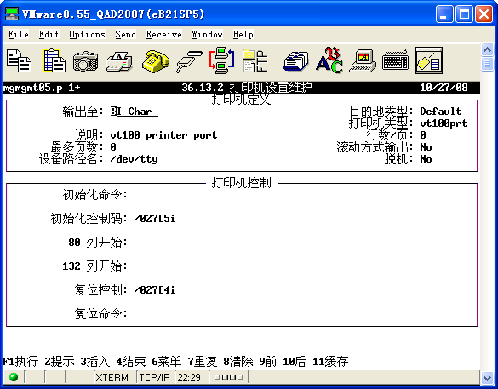
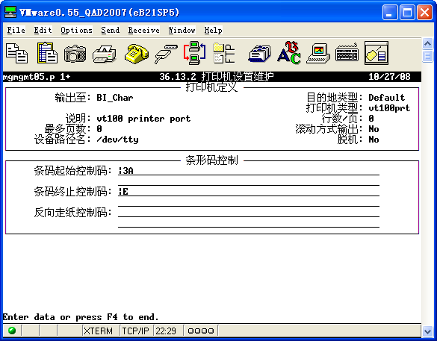
2 - BI打印设置(36.13.2)

Slide 5
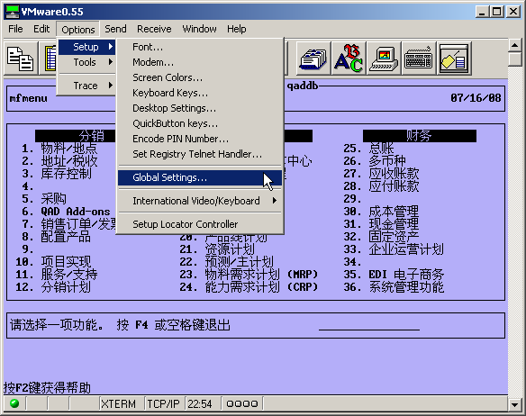
3 - NetTerm打印设置(1/4)
如左图所示:
  先单击”Options”
  再单击”Setup”
  接着单击”Global Settings…”

Slide 6
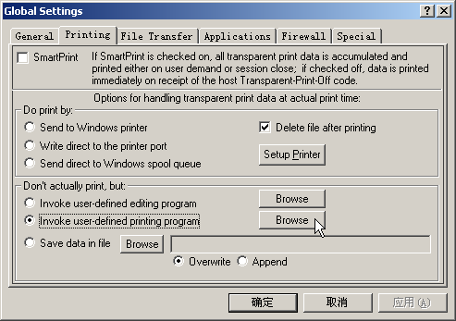
3 - NetTerm打印设置(2/4)
如左图所示:
  先单击”Printing”
  再单击”Invoke user-defined printing program”
  接着单击”Browse”

Slide 7
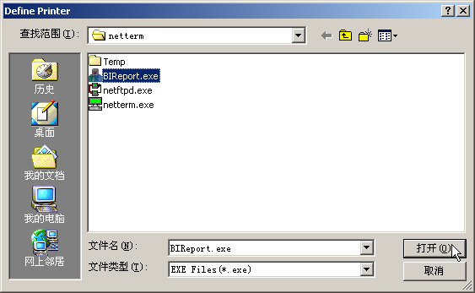
3 - NetTerm打印设置(3/4)
如左图所示:
  先单击”BIReport.exe”
  接着单击”打开(O)”

Slide 8
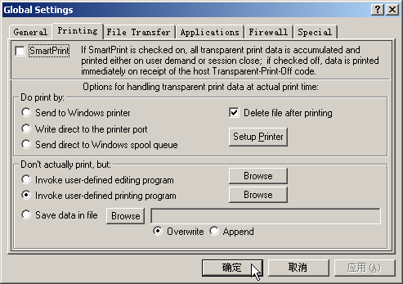
3 - NetTerm打印设置(4/4)
如左图所示:
  单击”确定”
  完成NetTerm打印设置

